Slide 1
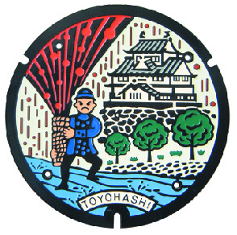
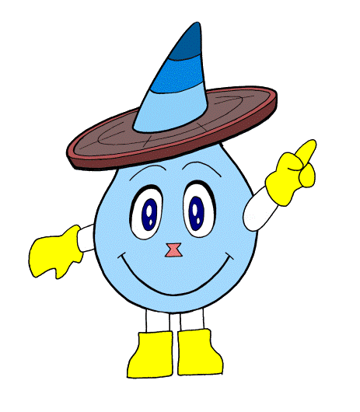
むかしの下水道
豊橋市の下水道の歴史
れきし

Slide 2
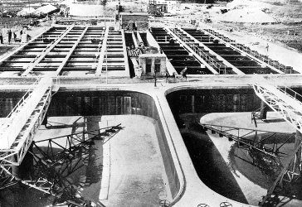
豊橋市の下水道
都市として全国で 番目にできたんだよ！
４
昭和10年完成！当時の野田処理場

Slide 3
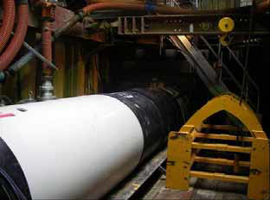
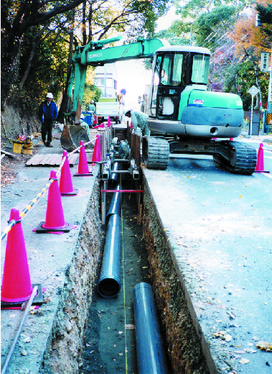
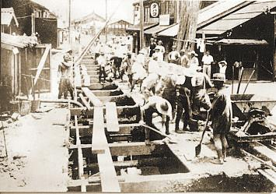
下水道工事のうつりかわり
今の工事！
機械を使っているね！
昔の工事！
たくさんの人が力をあわせて工事をしているね。
交通量の多い道路など、地上からほれないところは、すい進工法というトンネル工事をします。

Slide 4
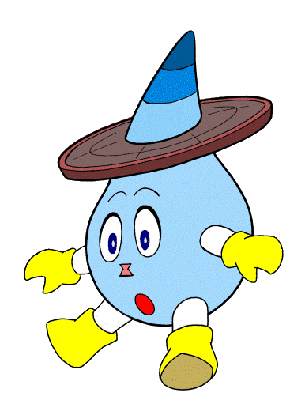
上下水道局は
どんな仕事をしているのかな？

Slide 5
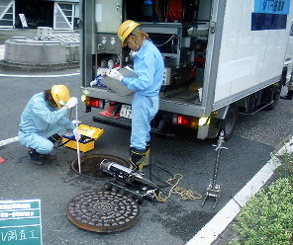
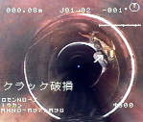
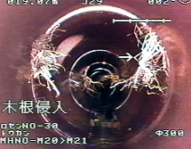
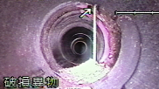
下水道管の点けん
かん
てん

Slide 6
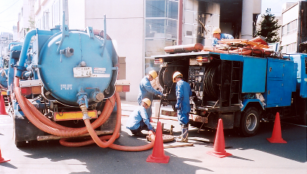
下水道管の清掃
吸引車
かん
せいそう

Slide 7
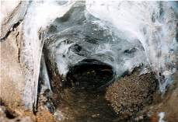
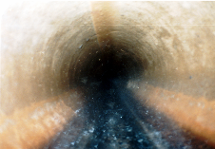
清掃前後の下水道管
せい そう ぜんご
かん
清掃前の下水道管
清掃後の下水道管

Slide 8
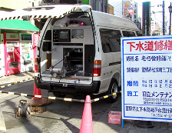
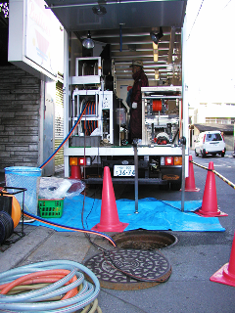
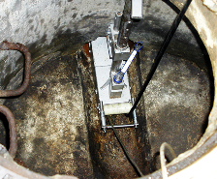
下水道管の修理
かん
しゅう り

Slide 9
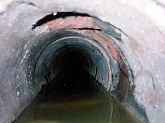
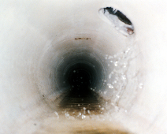
修理前後の下水道管
しゅう り ぜんご
かん
修理前の下水道管
修理後の下水道管

Slide 10
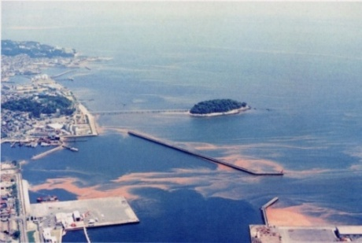
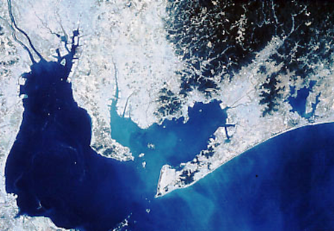
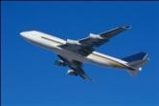
み かわ わん
みんなの三河湾を守ろう
ちた半島
豊橋市
三河湾
(みかわわん)
い せ わ ん
あつみ半島
伊勢湾
たいへいよう
太平洋

Slide 11
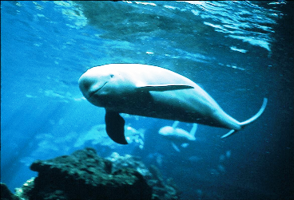
み かわ わん
みんなの三河湾を守ろう
南知多ビーチランド提供

Slide 12
まとめ

Slide 14
下水道の３つの役割
① 住みよい環境を作る
② 川や海を汚れから守る
③ 大雨に強いまちを作る

